Slide 1



江苏信息职业技术学院
智能工程学院
3.3 流水灯之软件延时

Slide 2
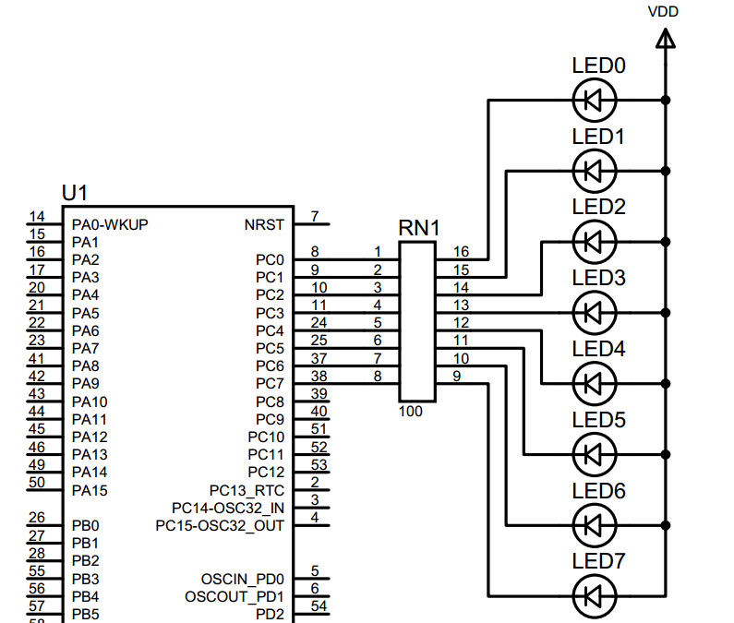

能力目标：
理解并掌握通过改进算法提高编程效率的方法。
任务要求：
电路如图所示，要求实现流水灯效果，即按LED0~LED7的顺序依次点亮，每次仅限一只LED发光，周期4秒。

Slide 3
3.3.1 程序算法
算法（Algorithm）是指解决方案准确而完整的描述，是一系列解决问题的清晰指令，算法代表着用系统的方法描述解决问题的策略机制。
首先人们自然会想到“位操作法”，但这种算法编程效率太低，下面介绍两种比较好的算法：
⑴ 查表法
即将8个状态，定义为8个字节，每隔一段时间，按先后顺序查表并将8个状态量赋值给单片机的规定输出口，状态表如下。
序号 | 状态字节（二进制） | 状态字节（十六进制） | 序号 | 状态字节（二进制） | 状态字节（十六进制）
1 | 1111,1110 | FE | 5 | 1110,1111 | EF
2 | 1111,1101 | FD | 6 | 1101,1111 | DF
3 | 1111,1011 | FB | 7 | 1011,1111 | BF
4 | 1111,0111 | F7 | 8 | 0111,1111 | 7F

Slide 4
⑵ 移位法
所谓移位法，就是利用C语言的移位运算符“<<”、“>>”实现状态字节的循环移位。但由于C语言的移位运算符只能实现单向移位，因此必须通过一定的算法来间接实现，具体的做法是：假设M位数据A需要循环左移N位（M>N），先将A左移N位得到B，再将A右移(M-N)位得到C，最后将A、B按位求或运算即可获得最终结果。
比如，8位二进制数，各位均用字母表示为“ABCDEFGH”，需要循环左移3位，可先将原数左移3位，得到“DEFGH000”，再将原数右移5位，得到“00000ABC”，最后将两数按位或即可得到循环左移3位的结果“DEFGHABC”，示意如下。
① ABCDEFGH<<3 → DEFGH000
② ABCDEFGH>>5 → 00000ABC
③ DEFGH000 | 00000ABC → DEFGHABC

Slide 5
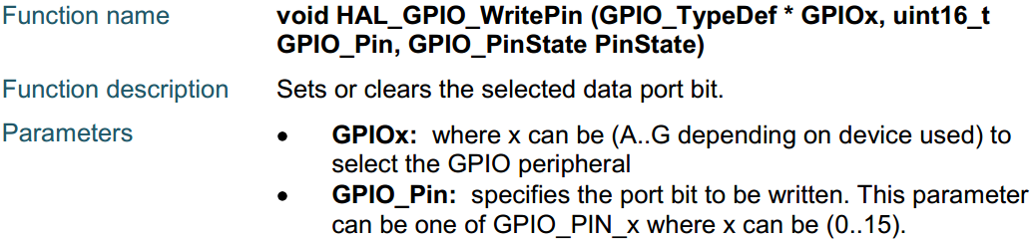
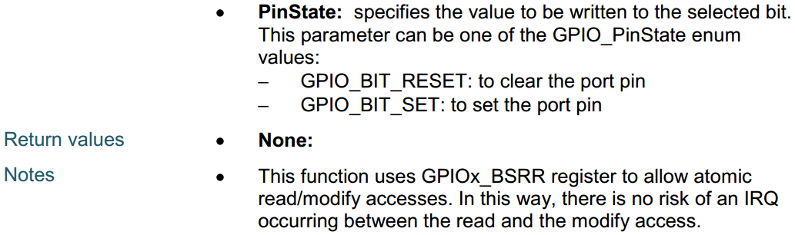
3.3.2 任务程序的编写
本次任务程序将根据位操作法、查表法与移位法三种方法编写，需要用到的新的API函数：
① 引脚输出函数 HAL_GPIO_WritePin

Slide 6
例程：
今天我们要对若干个引脚一起输出相同的电平值，比如
HAL_GPIO_WritePin(GPIOC,GPIO_PIN_0,GPIO_BIT_RESET); //PC0输出低电平
HAL_GPIO_WritePin(GPIOC,GPIO_PIN_0,GPIO_BIT_SET); //PC0输出高电平
HAL_GPIO_WritePin(GPIOC,GPIO_PIN_0 | GPIO_PIN_2 | GPIO_PIN_5,GPIO_BIT_RESET); //PC0、PC2、PC5三个引脚同时输出低电平

Slide 7

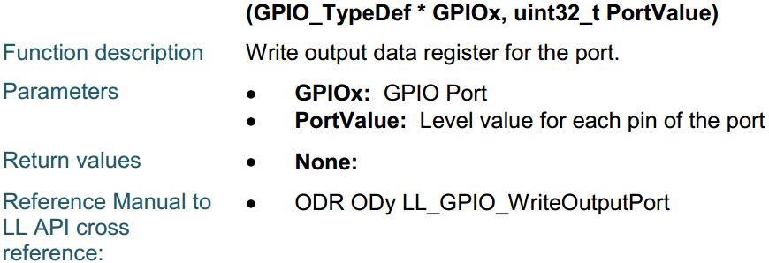
或者也可以使用LL库函数，但LL库与HAL库（默认）不能同时使用，且必须在STM32CubeMX“Project Manager => Advanced Setting”中进行修改。
② 引脚输出函数 LL_GPIO_WriteOutputPort（ 推荐）
例程：
LL_GPIO_WriteOutputPort(GPIOC,0x00000009);
//除了PC0、PC3输出高电平，PC口其余引脚输出低电平

Slide 8
（现场操作演示...）
技能训练：
要求将任务要求中流水灯改为跑马灯，其他条件不变。

Slide 9
To be continued...

